Slide 1
Estructuras de Datos y Algoritmos
ARCHIVOS
M.Sc. Franco Guamán Bastidas
Universidad Técnica Particular de Loja
Departamento de Ciencias de la Computación y Electrónica
Sección Departamental de Inteligencia Artificial

Slide 2
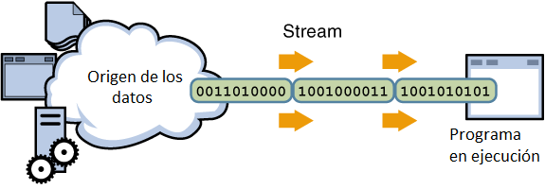
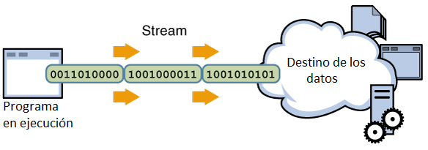
Flujo de datos
Entenderemos como Flujo a un canal por donde fluyen los datos.

Slide 3
Flujo de datos
Los programas necesitan comunicarse con su entorno, tanto para obtener datos e información que deben procesar, como para devolver los resultados obtenidos.
La forma de representar estas entradas y salidas en Java es a base de streams (flujos de datos).
Un stream es una conexión entre el programa y la fuente o destino de los datos.

Slide 4
Flujo de datos
En Java existen 4 jerarquías de clases relacionadas con los flujos de entrada y salida de datos.
Flujos de bytes: las clases derivadas de InputStream (para lectura) y de OutputStream (para escritura), las cuales manejan los flujos de datos como stream de bytes.
Flujos de caracteres: las clases derivadas de Reader (para lectura) y Writer (para escritura), las cuales manejan stream de caracteres.

Slide 5
Flujo de datos
La clase File permite manejar archivos o carpetas, es decir, crear y borrar tanto archivos como carpetas, entre otras funciones.
Cuando se crea una instancia de la clase File no se crea ningún archivo o directorio, solo se crea una referencia hacia un objeto de este tipo.
La creación de archivos o carpetas se realizan de manera explícita, invocando a los métodos respectivos.
Entre los métodos más útiles que posee la clase File tenemos: exists(), createNewFile(), mkdir(), delete(), renameTo(), list().

Slide 6
Flujo de datos
La clase FileOutputStream permite crear y escribir un flujo de bytes en un archivo de texto plano.
Esta clase hereda de la clase OutputStream. Sus constructores más comunes son:
FileOutputStream (String nombre)
FileOutputStream (String nombre, boolean añadir)
FileOutputStream (File archivo)

Slide 7
Flujo de datos
FileInputStream permite leer flujos de bytes desde un archivo de texto plano.
Hereda de la clase InputStream. Sus constructores más comunes son:
FileInputStream(String nombre)
FileInputStream(File archivo)

Slide 8
Flujo de datos
Writers
La clase FileWriter hereda de Writer y permite escribir un flujo de caracteres en un archivo de texto plano.
La clase BufferedWriter también deriva de la clase Writer y permite crear un buffer para realizar una escritura eficiente de caracteres desde la aplicación hacía el archivo destino.
La clase PrintWriter, que también deriva de Writer, permite escribir de forma sencilla en un archivo de texto plano. Posee los métodos print y println, idénticos a los de System.out, y el método close( ), el cual cierra el stream de datos.

Slide 9
Algoritmo de creación de archivos
ESCRIBIR A UN ARCHIVO
1. Crear una variable de tipo File
2. Crear una variable de tipo PrintWriter
3. Preparar el archivo
4. Verificar si el archivo no existe
4.1 Crear el archivo
4.2 caso contrario
4.2.1 Preparar el archivo para escribir
4.2.2 Escribir en el archivo
4.2.3 Cerrar el archivo

Slide 10
package archivos00;
import java.io.*;
import java.util.logging.Level;
import java.util.logging.Logger;
import javax.swing.JOptionPane;
public class Archivos00 {
public static void main(String[] args) {
File archivo;
PrintWriter escribir;
archivo = new File("ejemplo00.txt");
String _nombre;
if(!archivo.exists()){
try {
archivo.createNewFile();
} catch (IOException ex) {
ex.printStackTrace();
}
}
try {
escribir = new PrintWriter(archivo);
_nombre = JOptionPane.showInputDialog(null,"Ingresa tu nombre : ");
escribir.println("Este es el primer contenido ingresado por "+_nombre+"... ");
escribir.close();
} catch (Exception ex) {
ex.printStackTrace();
}
}
}

Slide 11
Flujo de datos
Readers
Las clases Reader se utilizan para obtener los caracteres ingresados desde una fuente. La clase FileReader hereda de Reader y permite leer flujos de caracteres de un archivo de texto plano.
InputStreamReader es una clase que deriva de Reader que convierte los streams de bytes a streams de caracteres. System.in es el objeto de la clase InputStream el cual recibe datos desde la entrada estándar del sistema (el teclado).
La clase BufferedReader, que también deriva de la clase Reader, crea un buffer para realizar una lectura eficiente de caracteres. Dispone del método readLine que permite leer una línea de texto y tiene como valor de retorno un String.

Slide 12
Algoritmo de lectura de archivos
LEER UN ARCHIVO, REGISTRO POR REGISTRO
Declarar una variable de tipo File;
Declarar una variable de tipo Filereader;
Declarar una variable de tipo String;
Preparar el archivo;
Crear una instancia de tipo FileReader(lector)
Crear una instancia de tipo BufferedReader
Inicializar la variable de tipo cadena a nada
Crear un ciclo que se repita mientras la variable de tipo cadena sea diferente de nula
Asignar a la variable de tipo cadena buffer.readLine()
Si la variable de tipo cadena es diferente de nulo mostrar su contenido
Cerrar el buffer
Cerrar el lector.

Slide 13
package leerdesdearchivo;
import java.io.BufferedReader;
import java.io.File;
import java.io.FileReader;
import javax.swing.JOptionPane;
public class LeerDesdeArchivo {
public static void main(String[] args) {
File archivo = new File("myArchivo.txt");
FileReader leer;
BufferedReader almacenamiento;
int cont=0;
String cadena="", _nombre="", _dir="", _email="";
try {
leer = new FileReader(archivo);
almacenamiento = new BufferedReader(leer);
// cadena="";
while(cadena!=null){
try {
cadena=almacenamiento.readLine();
_nombre = cadena;
cadena=almacenamiento.readLine();
_dir = cadena;
cadena=almacenamiento.readLine();
_email= cadena;
cont++;

Slide 14
if(cadena!=null){
JOptionPane.showMessageDialog(null, "Nombre: "+_nombre
+"\nDireccion : "+_dir+"\nE-mail : "+_email,
"Mostrando datos del registro # "+cont,1);
}
} catch (Exception ex) {
}
}
try {
almacenamiento.close();
leer.close();
} catch (Exception e) {
}
} catch (Exception e) {
}
}
}

Slide 15
Referencias
Vargas, Yarelis.(2016) Archivos en Java, definiciones y ejemplos. Recuperado de https://www.slideshare.net/Ing_Yarelis_Vargas/programacion-no-numerica2?qid=89edb383-8d00-4f0d-bb25-e9cd815fdd33&v=&b=&from_search=2
Reyes, Alejandro. (s.f.). Manejo de Archivos en Java. Recuperado de https://www.academia.edu/29669849/Manejo_de_Archivos_en_Java
Anónimo (2018). "Flujos de datos Un flujo es un canal por donde fluyen los datos”. Recuperado de https://slideplayer.es/slide/11750977/

Slide 16

Preguntas

